Slide 1
МДК 01.01 Разработка программных модулей
Курсовой проект на тему: Разработка программного модуля
системы «Интернет магазин книг»
Специальность:
09.02.07 Информационные системы и программирование.
Курс 3
Группа: 31ИС-21
Выполнил(а):
Р.В. Капитонов
Руководитель:
В.Ю. Назаров

Slide 2
Цель
Задачи
Объект исследования
Разработка программного модуля
Проведение анализа предметной области
Проведение анализа готовых решений
Разработка логической модели данных и проекта модуля
Процесс продажи книг
Реализация программного модуля системы
Проведение тестирования программного модуля

Slide 3
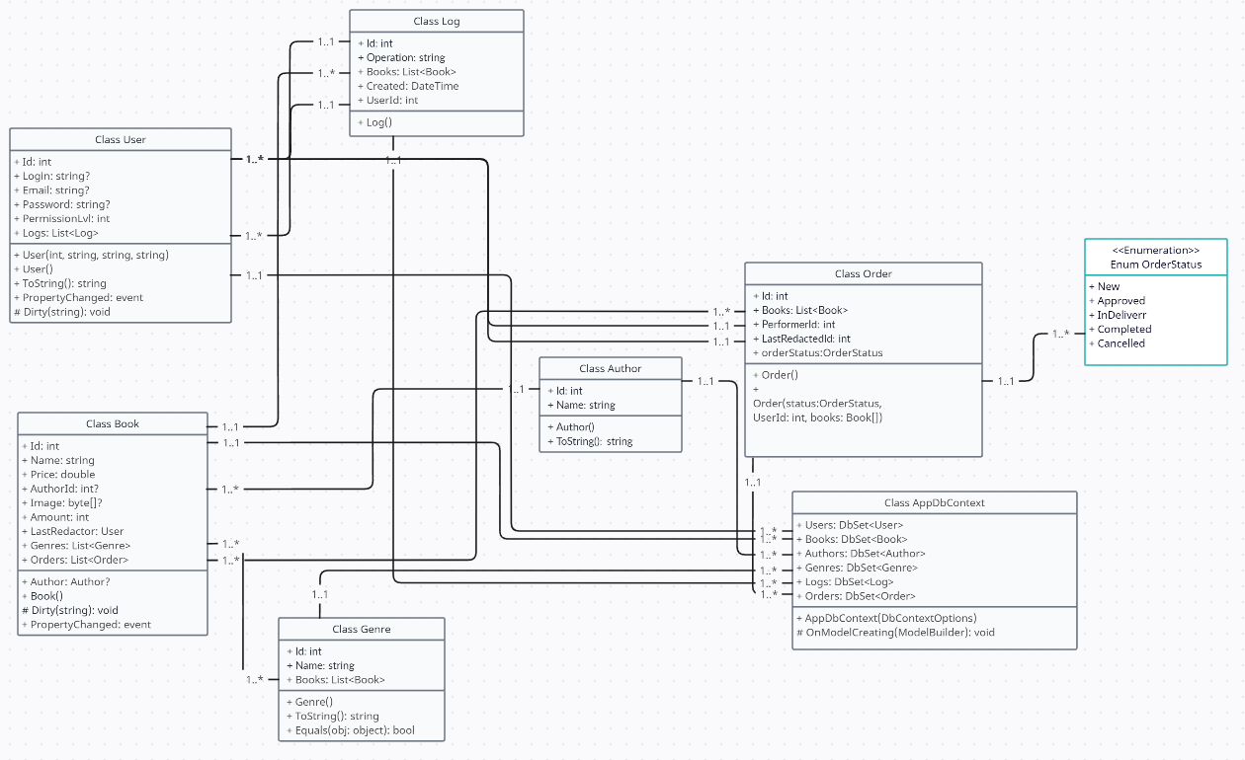
Проектирование приложения
Были разработаны основные классы, используемые в приложении и составлена диаграмма этих классов.

Slide 4
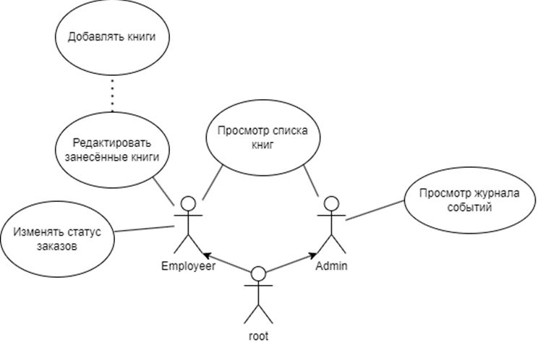
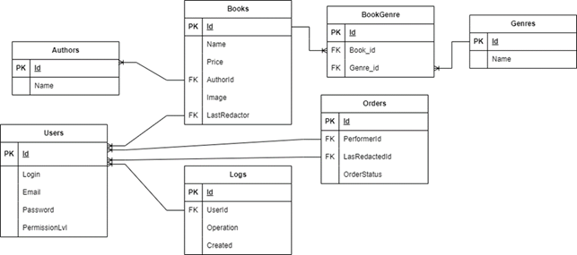
Проектирование приложения
Диаграмма база данных и прецедентов в контексте модуля.

Slide 5
Выявленные проблемы
Проблема 1. Неправильное проектирование базы данных.
Под конец разработки приложения в ходе тестирования был обнаружен критический баг, который неправильно сохранял объект в базу данных.
Решение: переписать определение объекта с хранения экземпляра класса на id записи в базе данных.

Slide 6
Выявленные проблемы
Проблема 2. Публикация.
При попытке собрать приложение для запуска на другом компьютере для демонстрации была обнаружена проблема публикации, связанная с кроссплатформенностью выбранного фреймворка.
Решение: ограничить приложение платформой Windows_x64.

Slide 7

https://github.com/KayzelW/CourseWork/tree/master

